Slide 1
¿ Cómo estás en este lugar o situación?

Slide 2
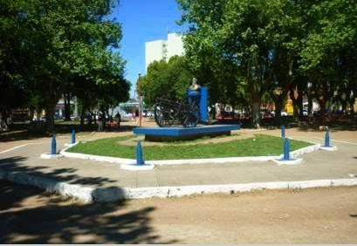
Plaza

Slide 3
Cementerio

Slide 4
Concierto

Slide 5
Test

Slide 6
Parque de Diversión

Slide 7
Circo

Slide 9
Partido de Fútbol

Slide 10
Cine

Slide 11
Gimnasia

Slide 12
Tienda de ropa

Slide 13
Fila

Slide 14
Apocalipsis Zombi

Slide 15
Ves a tu crush

Slide 16
Te Ignoran en el whatsapp

Slide 17
No es helado , es poroto

Slide 18
No sabes la contraseña del Wi-fi

Slide 19
Tus vecinos escuchan Maiara y Maraisa súper alto

Slide 20
Pileta

Slide 21
En una rampa de skate

Slide 22
Cita Romántica

Slide 23
Playa

Slide 24
Boda

Slide 25
Dormido

